Slide 1
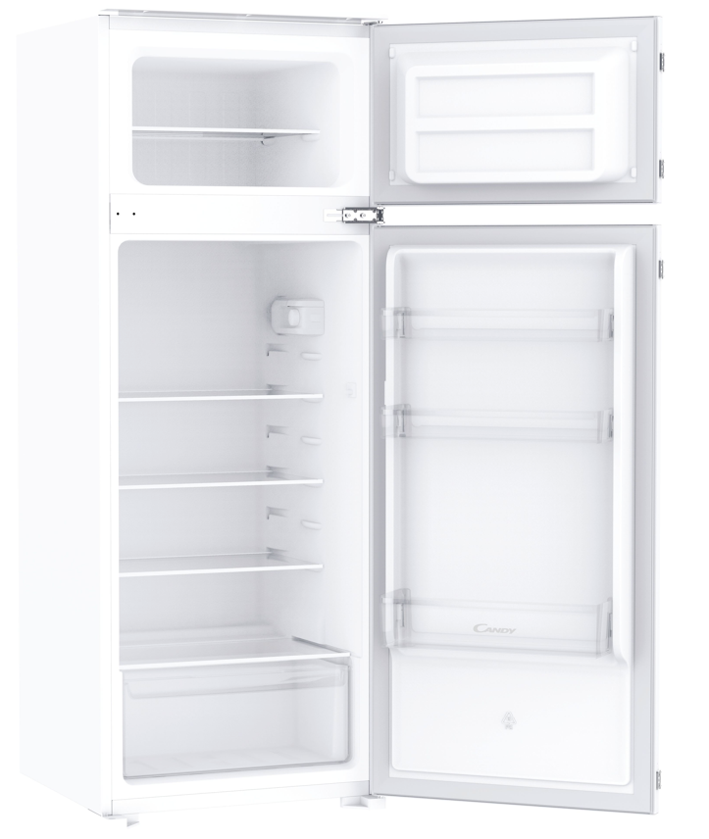
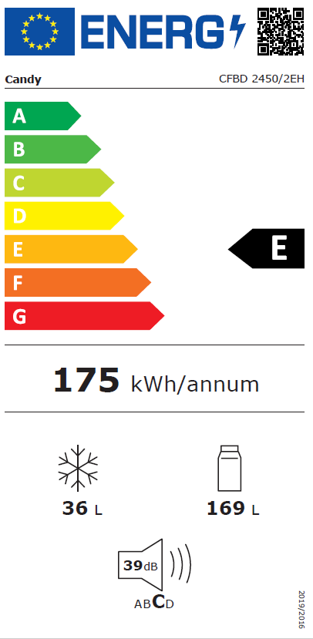
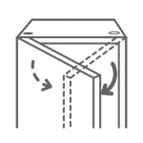
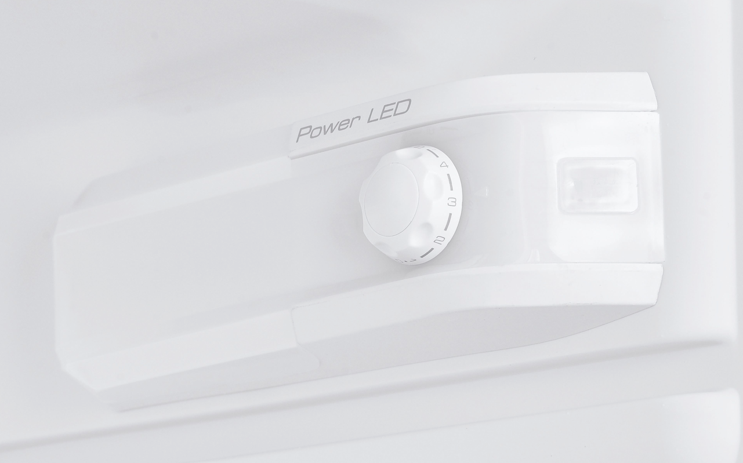
CFBD 2450/2EH
Vestavná dvoudvéřová chladnička s mrazákem Double door
Mechanické ovládání, Univerzální zásuvka na ovoce/zeleninu
Parametry odpovídají Nařízení v přenesené pravomoci: (EU) 2019/2016
Více informací o výrobku naleznete pod tímto QR kódem:
Hlavní vlastnosti (Nařízení v přenesené pravomoci: (EU) 2019/2016)
Třída energetické účinnosti E
Celkový čistý objem (l) 205
Čistý objem chladničky/mrazáku (l) 169/36
Spotřeba energie za den (kWh/den) 0,479
Roční spotřeba energie (kWh/rok) 175
Mrazicí výkon (kg/24 hod) 2,4
Úroveň emisí hluku šířeného vzduchem (dB(A) re 1 pW) 39
Emisní třída hluku šířeného vzduchem C
Klimatická třída N,ST
Vlastnosti
Statická chlazení
Manuální odmrazování chladicí i mrazicí části
Mechanické ovládání – otočný knoflík v chladicí části
Nastavitelný termostat
Chladnička
3 + 1 skleněné police
3 + 1 přihrádky ve dveřích chladničky
1x Univerzální box bez regulace vlhkosti vzduchu
Mrazák
1 + 1 police
Konstrukce
Osvětlení Power LED
Reverzibilní dvířka – výměnné panty dveří
1 standardní kompresor
1x zásuvka v chladničce
Výměnný závěs dveří
145 cm
Power LED
osvětlení
Logistická data
Kód 34901570
EAN 8059019077437
Barva Bílá
Rozměry výrobku V × Š × H (mm) 1450 × 540 × 540
Čistá váha výrobku (kg) 40
Rozměry balení V × Š × H (mm) 1516 × 575 × 568
Hmotnost s obalem (kg) 44

